Slide 1
SCARABOCCHIANDO ATTIVITA’ BAMBINI TRE ANNI SEZIONE “N” INS. SODANO VINCENZA

Slide 2
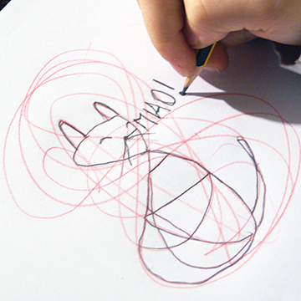
UN SIMPATICO GATTINO

Slide 3
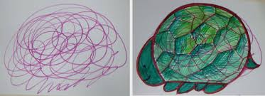
LA BELLA TARTARUGA

Slide 4
COSA DIVENTERA’ ?

